Slide 1
הנדסת תוכנה
Software Engineering
מערכות משובצות מחשב (קורס מס' 10110 _)
הרצאה מספר 2 – אפיון כרטיס המעבדה
PIC32
בקורס מערכות משובצות מחשב
Notes:
https://eewiki.net/display/microcontroller/Getting+Started+with+the+PIC32+and+MPLAB+X

Slide 2
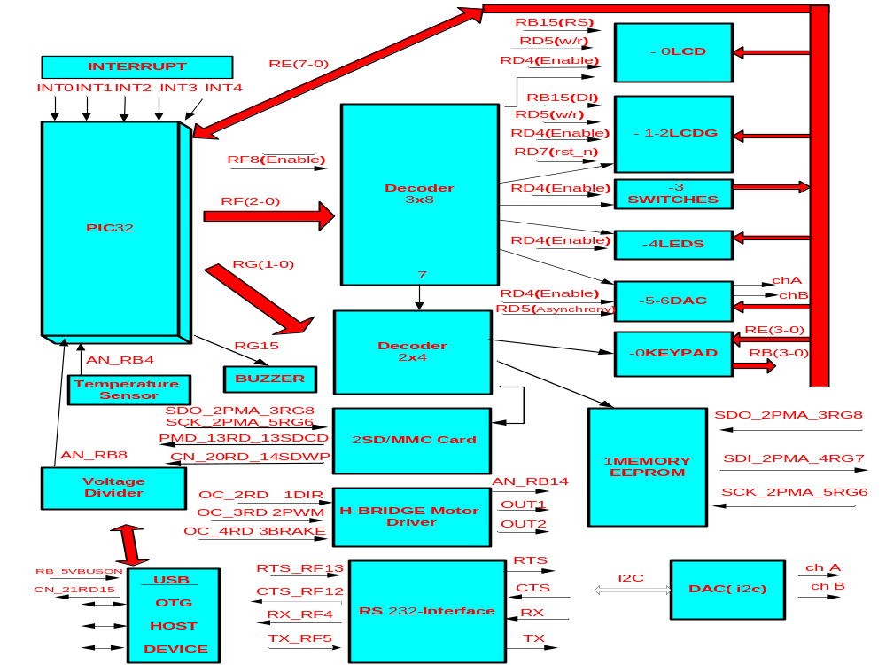

Slide 3
#include <p32xxxx.h>
#pragma config FPLLMUL = MUL_20, FPLLIDIV = DIV_2, FPLLODIV = DIV_1, FWDTEN = OFF
#pragma config POSCMOD = HS, FNOSC = PRIPLL, FPBDIV = DIV_8
void main(void)
{
TRISF=0;
TRISE=0;//output to bus
TRISD=0;
PORTF=4;
PORTE=0x55;//0x55 = 0101 0101
PORTDbits.RD4=1;
PORTDbits.RD4=0;
while(1);
}
תצוגת נתון בודד על גבי המנורות/LEDs (// (0x55

Slide 4
#include <p32xxxx.h> //מונה
#pragma config FPLLMUL = MUL_20, FPLLIDIV = DIV_2, FPLLODIV = DIV_1, FWDTEN = OFF
#pragma config POSCMOD = HS, FNOSC = PRIPLL, FPBDIV = DIV_8
void main(void)
{
int x, i;
TRISF=0;
TRISE=0;
TRISD=0;
PORTF=4;
PORTE=0;
while(1)
{
for(x=0;x<256;x++)
{
  PORTE=x;
  PORTDbits.RD4=1;
  PORTDbits.RD4=0;
  for(i=0;i<32000;i++);
  }
}
}

Slide 5
#include <p32xxxx.h>//קריאת התצורה של המפסקים והצגת על גבי המנורות
#pragma config FPLLMUL = MUL_20, FPLLIDIV = DIV_2, FPLLODIV = DIV_1, FWDTEN = OFF
#pragma config POSCMOD = HS, FNOSC = PRIPLL, FPBDIV = DIV_8
void main(void)
{
  int x;
  TRISF=0;
  TRISD=0;
  while(1)
  {
  TRISE=0xff;//input from bus
  PORTF=3;//choose switches
  PORTDbits.RD4=1;
  PORTDbits.RD4=0;
  x=PORTE;
  TRISE=0;//output from bus
  PORTF=4;//choose LEDs
  PORTE=x;
  PORTDbits.RD4=1;
  PORTDbits.RD4=0;
  }
}

Slide 6
#include <p32xxxx.h>
#pragma config FPLLMUL = MUL_20, FPLLIDIV = DIV_2, FPLLODIV = DIV_1, FWDTEN = OFF
#pragma config POSCMOD = HS, FNOSC = PRIPLL, FPBDIV = DIV_8
void main(void)
{
  int x,y;
  long z;
  TRISF=0;
  TRISD=0;
  while(1)
  {
  TRISE=0xff;
  PORTF=3;
  PORTDbits.RD4=1;
  PORTDbits.RD4=0;
  x=PORTE;
  if(x&1) //לפי המתג המתאים מחליטים אם המונה עולה או יורד 0000 0000
  y++;
  else
  y--;
  TRISE=0;
  PORTF=4;
  PORTE=y;
  PORTDbits.RD4=1;
  PORTDbits.RD4=0;
  for(z=0;z<64000;z++);
  }
}

